Slide 1
Информатика и ИТ
5
класс
Техника безопасности в кабинете информатики и ИТ и санитарно-гигиенические требования
Педагог: Стороженко Наталья Сергеевна

Slide 2
План урока:
1
Знакомство с компьютером.
Правила техники безопасности.
Cанитарно - гигиенические требования.
Физкультминутка.

Slide 3
Девиз урока:
1
Все ваши успехи зависят от собственных сознательных усилий и дисциплины!

Slide 4
Знакомство с компьютерным классом
Добро пожаловать
в кабинет информатики!

Slide 5
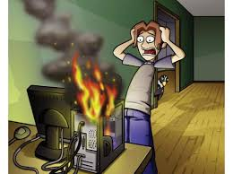
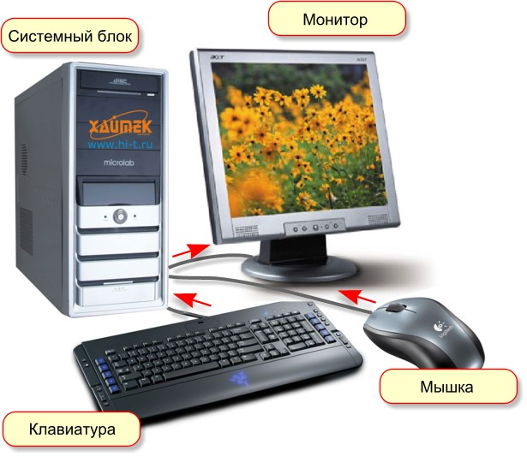
Знакомство с компьютерным классом
! Не трогайте провода, подключенные к компьютеру. Это опасно для жизни и может привести к серьезной поломке компьютера.

Slide 6
Правила техники безопасности:
При входе в класс:
! Входите в кабинет спокойно, осторожно, не торопясь, не толкаясь, не задевая мебель, оборудование и только с разрешения учителя.
! Не входите в верхней и влажной
одежде.
! Не садитесь за компьютеры без
разрешения учителя.
! Не включайте самостоятельно компьютеры.

Slide 7
Перед началом работы:
! Не размещайте на рабочем месте посторонние предметы.
! Убедитесь в отсутствии видимых повреждений аппаратуры.
.

Slide 8
Во время работы:
! Включайте и перезагружайте ПК только с разрешения учителя.
! Не трогайте питающие провода и разъёмы соединительных кабелей.
! Не прикасайтесь к экрану и
тыльной стороне монитора.
! Работайте на клавиатуре
чистыми, сухими руками.

Slide 9
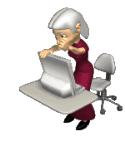
Во время работы:
! На клавиши нажимайте легко, не задерживая их в нажатом положении; не допускайте резких ударов по клавишам.
! Не вставайте с рабочего места,
когда входят в кабинет посетители.
! Не перемещайтесь по кабинету без разрешения учителя.

Slide 10
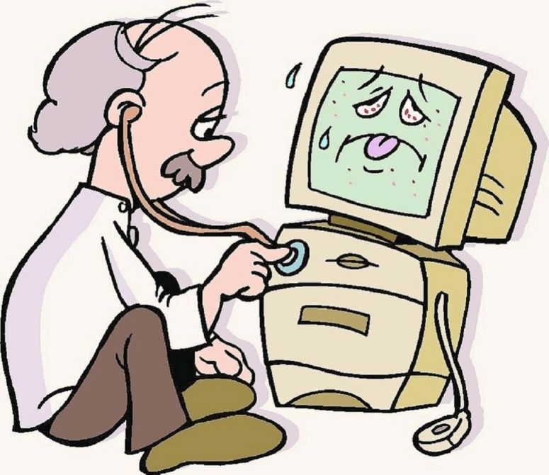
Во время работы:
! Не пытайтесь самостоятельно устранять неисправности в работе аппаратуры.
! При неполадках и сбоях в работе ПК немедленно прекратите работу и
сообщите об этом учителю.

Slide 11
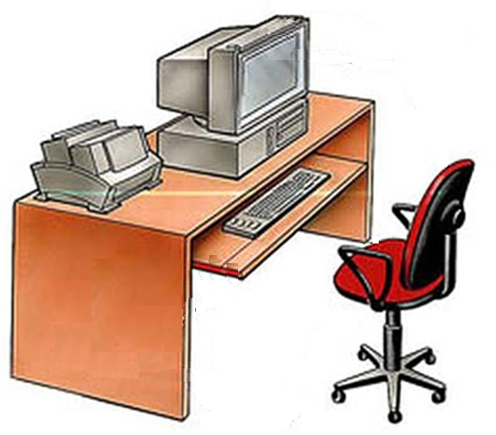
По окончанию работы:
! Выйдите из прикладных программ.
! С разрешения учителя выключите ПК.
! Наведите порядок на рабочем столе.
! Приставьте стул.
! Сдайте рабочее место учителю.

Slide 12
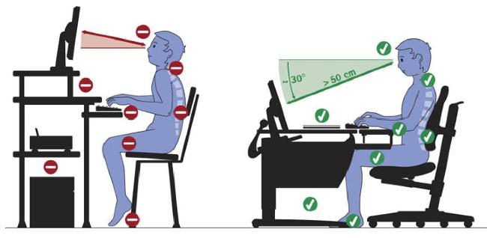
Санитарно-гигиенические требования
Чтобы работа за компьютером не оказалась вредной для здоровья, придерживайтесь следующих рекомендаций:

Slide 13
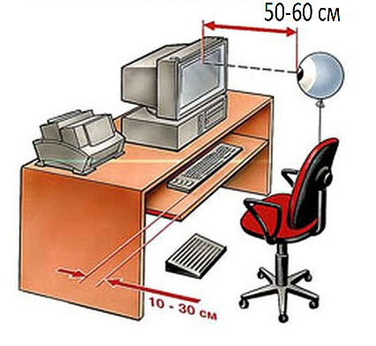
Санитарно-гигиенические требования
- Располагайтесь перед компьютером так, чтобы экран монитора находился на расстоянии 50-60 см от глаз;
- Ноги ставьте на пол одна возле другой, не вытягивайте и не подгибайте.

Slide 14
Физкультминутка
1. Прервите работы за компьютером и походите по комнате. Высоко подняв руки 2-3 минуты.
2. Походите 2-3 минуты, поднимайте руки на уровень плеч.
3. Медленно наклоните голову вправо , в затем влево 5 раз.
4. Поднимите правое плечо к уху 5 раз, повторите для левого плеча.

Slide 15
Закрепление 1:
Вставьте пропущенные слова:
1.Каждый ученик должен знать и неукоснительно выполнять
правила техники безопасности
и санитарно-гигиенические требования!
2. Глаза должны находится на расстоянии
50-60
сантиметров от монитора.

Slide 16
Закрепление:
Вставьте пропущенные слова:
3. Запрещается входить в кабинет информатики без разрешения
учителя
и самостоятельно включать
компьютер

Slide 17
Закрепление (2):
1. Если с силой нажимать на клавиатуру и мышь, они…
а. Может привести к удару током
2. Неосторожное прикосновение к соединительным проводам…
б. Можно нанести вред здоровью
в. Быстро выйдут из строя
3. Неправильная поза при работе за компьютером…
г. Приводит к быстрой утомляемости и нарушению осанки
4. Если сидеть к монитору во время работы ближе 50-60 см…

Slide 18
Домашнее задание:
1. Составьте технику безопасности использования любой бытовой техники на ваш выбор.
2. Нарисуйте иллюстрацию, отображающую технику безопасности и санитарно-гигиенические требования в кабинете информатики и ИТ.

Slide 19
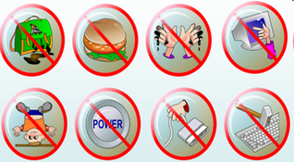
Домашнее задание:

Slide 20
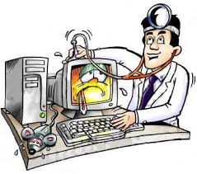
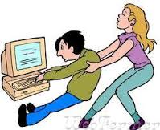
Домашнее задание:

